Slide 1
Ферментный катализатор на полимерных носителях

Slide 2
Концепт
Мы помогаем предприятиям 1 и 2 категории негативного воздействия на окружающую среду решить проблему вторичного загрязнения и больших затрат на соблюдение жестких эко-норм при очистке сточных вод с помощью ферментного катализатора на полимерных носителях.

Slide 3
Целевая аудитория и решаемая проблема
РЕШАЕМАЯ ПРОБЛЕМА
ЦЕЛЕВАЯ АУДИТОРИЯ
Высококвалифицированные сотрудники;
Много дополнительного оборудования для очистки;
Большое количество разных реагентов;
Для приготовления каждого реагента требуется свое реагентное хозяйство;
Двухэтапная очистка.
Для юридических лиц - предприятия 1 и 2 категории негативного воздействия на окружающую среду с крупными очистными сооружениями, например целлюлозно-бумажная промышленность, животноводческая, пищевая отрасль в Ленинградской области (В2В сегмент).

Slide 4
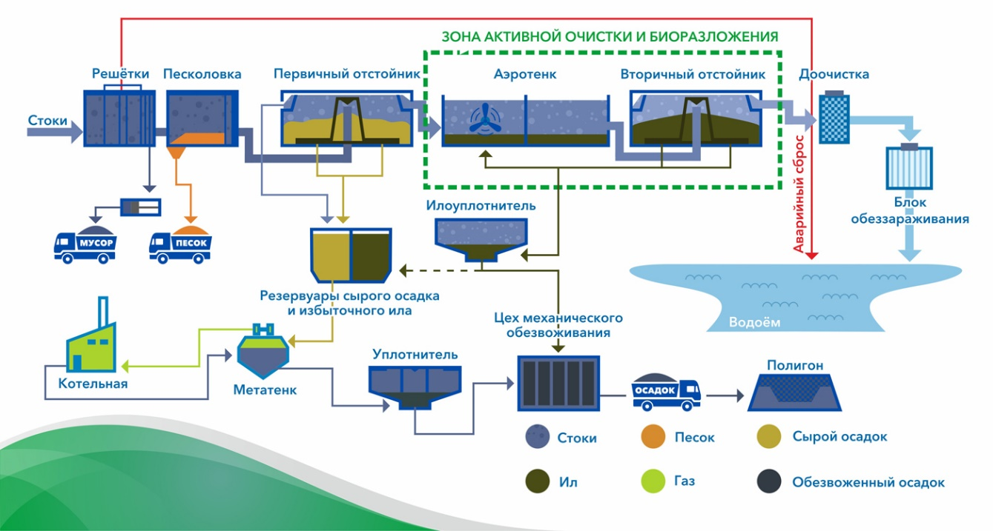
Описание предлагаемого решения и технологии
Ферментный катализатор на полимерных носителях
Производство ферментного катализатора на полимерных носителях для очистки сточных вод.
Ферментный катализатор добавляется перед аэротенком, образует тонкую пленку, тем самым очищая сточные воды.

Slide 5
КОНКУРЕНТЫ
Наши преимущества:
 | Ферментный катализатор на полимерных носителях | Русский Богатырь | Infinita (Biotech Private Limited) | YunbangPharm
Широкий диапазон pH | + | + | - | -
Исключение вторичного загрязнения | + | - | - | -
Для очистки сточных вод не требуются доп. затраты на оборудование | + | - | - | -
Российское производство | + | + | - | -
Широкий диапазон pH;
Исключение вторичного загрязнения;
Уникальность;
Нет затрат на дополнительное оборудование при очистке сточных вод.

Slide 6
РЫНОК
Результат
TAM | 4550 млн. руб.
SAM | 295 млн. руб.
SOM | 44 млн. руб.
ТАМ: Предприятия по России животноводческие и ЦБП * на расходы поддержания эко-норм – штрафы;
SAM: Предприятия по Ленинградской области животноводческие и ЦБП * на расходы поддержания эко-норм – штрафы;
SOM: Ограничения: нет репутации, не все возьмут, так как консервативны. Это занимает 15% рынка.

Slide 7
Текущий статус проекта
TRL 3
CRL 1
IRL 1
MRL 3

Slide 8
РЕЗУЛЬТАТЫ АКСЕЛЕРАТОРА ПРОМТЕХДИЗАЙН
TRL 3 TRL 3
CRL 0 CRL 1
IRL 0 IRL 1
MRL 0 MRL 3

Slide 9
Дорожная карта
Провести испытания образа и продемонстрировать заказчикам;
Пройти с командой акселерационную программу Сколково и Сбера;
Получить грант "Студенческий стартап“
Разработать макетный образец ферментного катализатора и исследовать его свойства;
Рекрутировать 2 членов команды: экономиста и дизайнера
2024 г.
ЯНВ
ФЕВ
МАР
АПР
МАЙ
ИЮН
ИЮЛ
АВГ
СЕН
ОКТ
НОЯ
ДЕК
2025 г.
ЯНВ
ФЕВ
МАР
АПР
МАЙ
ИЮН
ИЮЛ
АВГ
СЕН
ОКТ
НОЯ
ДЕК
Демонстрация работоспособности технологии на полномасштабном полнофункциональном прототипе в условиях, соответствующих реальности;
Подтверждены параметры спроса, уточнены целевые параметры и характеристики продукта по результатам обратной связи от потенциальных потребителей. Достигнуто первое взаимодействие с потребителями/клиентами

Slide 10
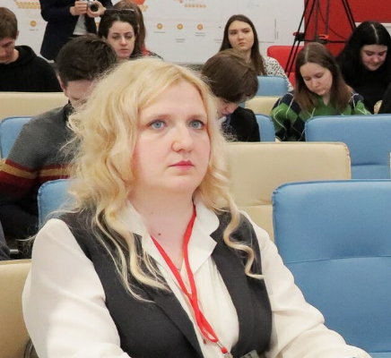
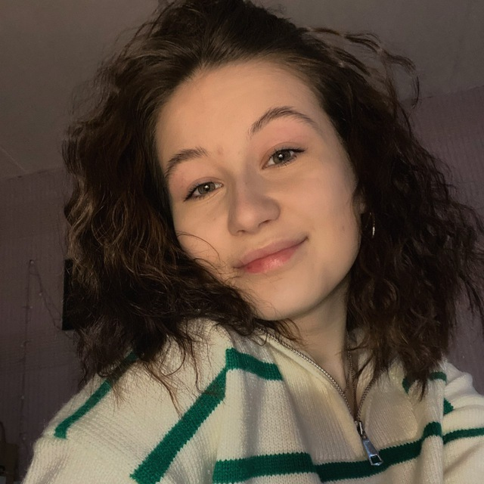
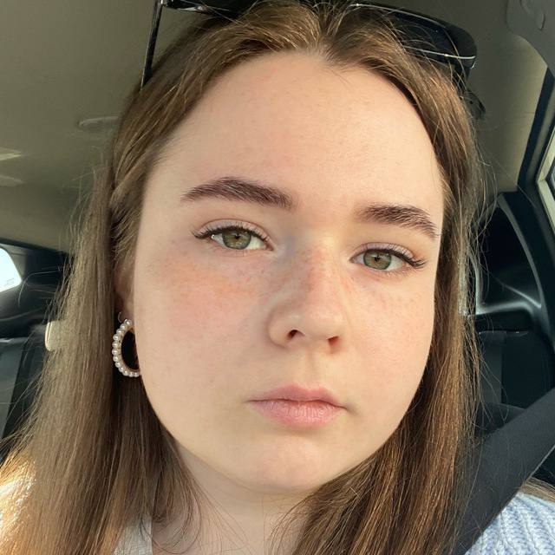
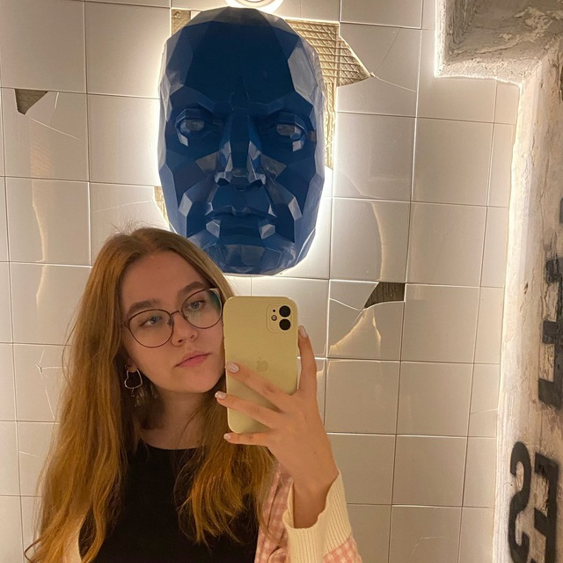
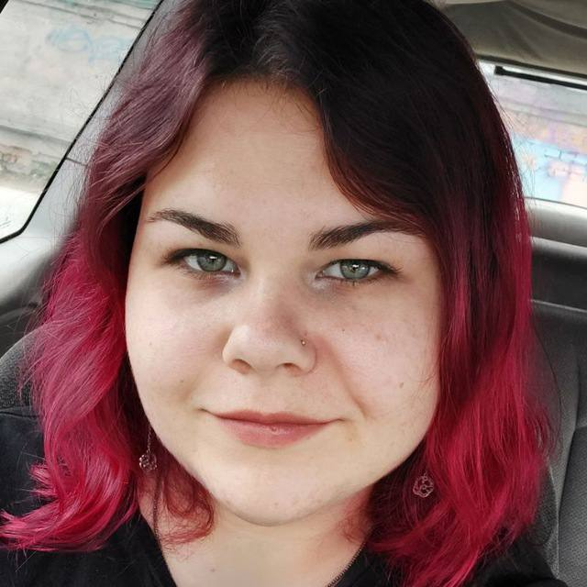
КОМАНДА И КОМПЕТЕНЦИИ
Юлия
Инициатор / Автор главной идеи проекта и его предварительного обоснования
Полина
Оформитель / Выполнение оформительских работ; подготовка презентации к выступлению
Анастасия
Исполнитель / Выполнение технических работ и исследований проекта;
Ксения
Аналитик / Изучение данных, полученных на стартапе; координация в верном направлении; анализ предложенных вариантов
Вероника
Исследователь ресурсов / Изучение данных, полученных на стартапе; анализ и выбор подходящей информации

Slide 11
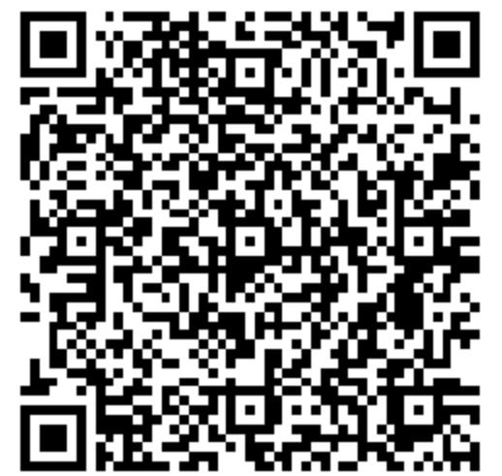
кОНТАКТЫ
Лидер группы – Морева Юлия Леонидовна +7 921 630 30 17

